Slide 1
”Visualisering” av registerdata
Thomas Troëng
Pharos-mötet i Lund 190911

Slide 2
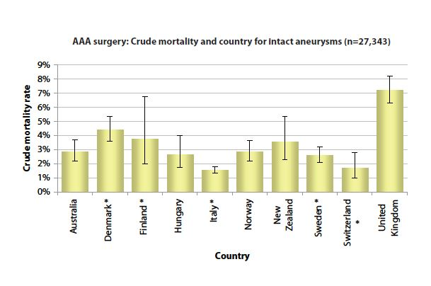
VascuNet

Slide 3
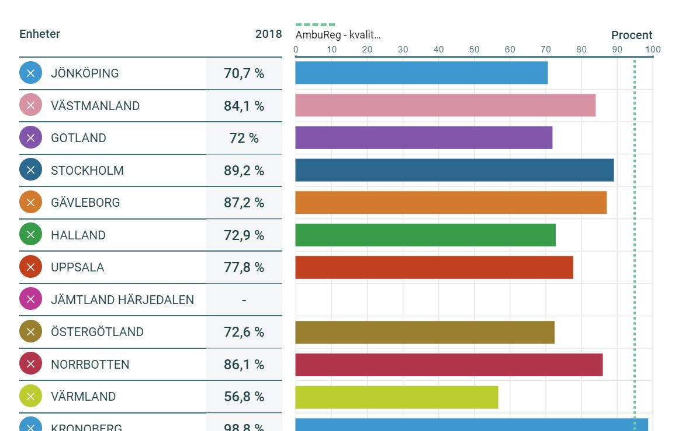
AmbuReg:
Andel EKG vid bröstsmärta
VIS

Slide 4
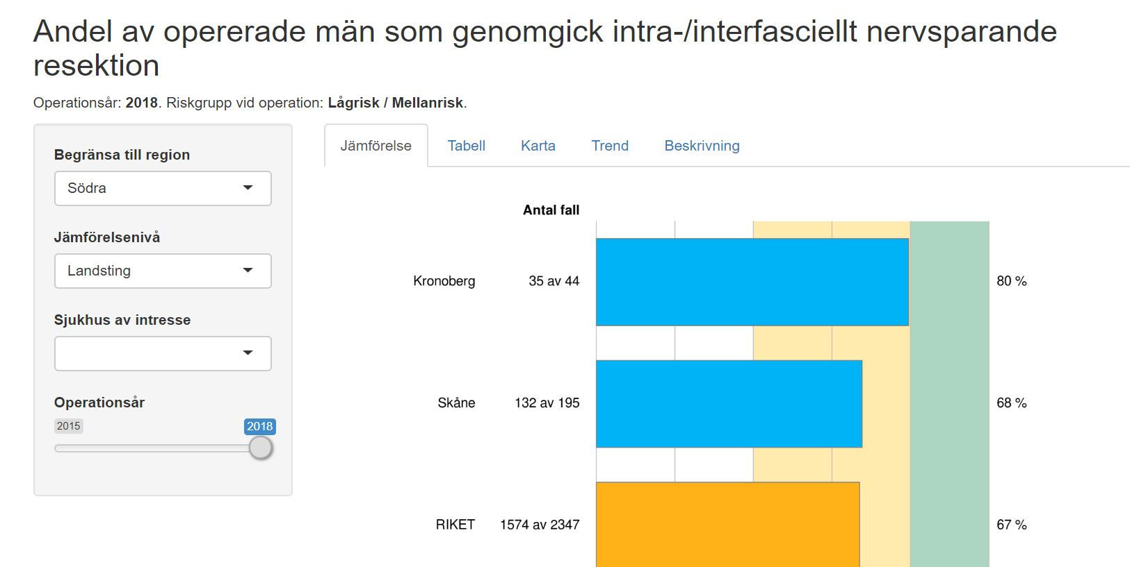
NPCR

Slide 5
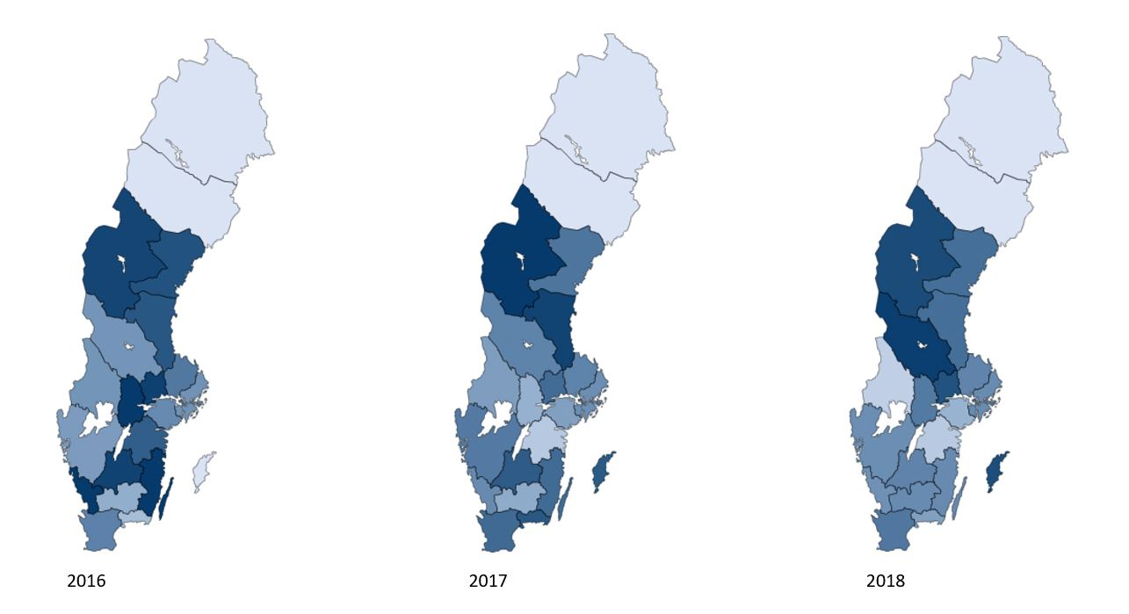
SweTrau

Slide 6
Swedvasc

Slide 7
…eller något annat?

